Slide 1
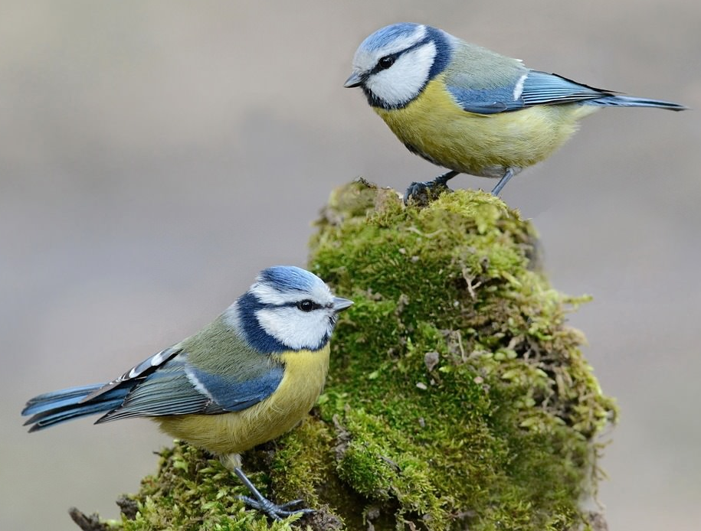
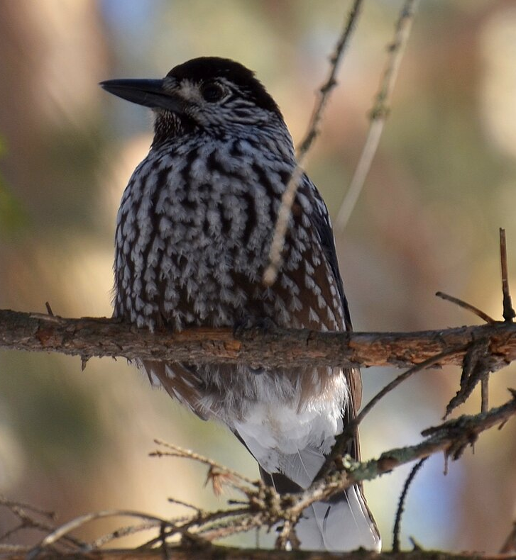
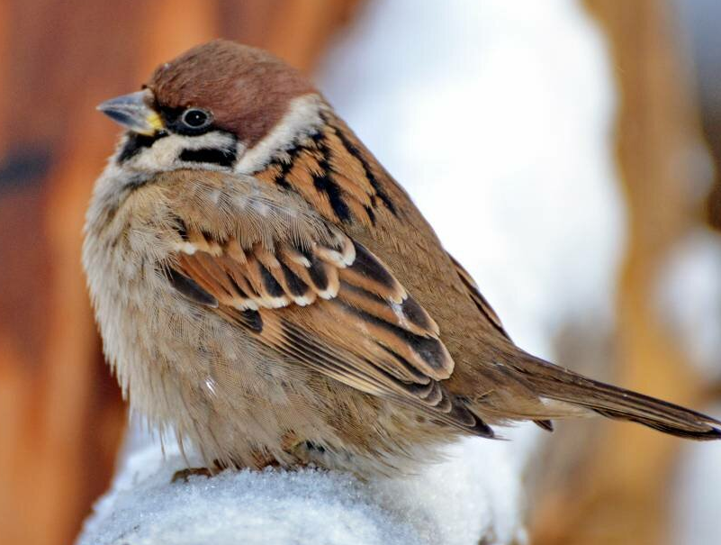

«Товлыӈ ӯйит»

Slide 2

Герб г. Ханты-Мансийска
СТЕРХ
Какая птица изображена на гербе нашего города?

Slide 3
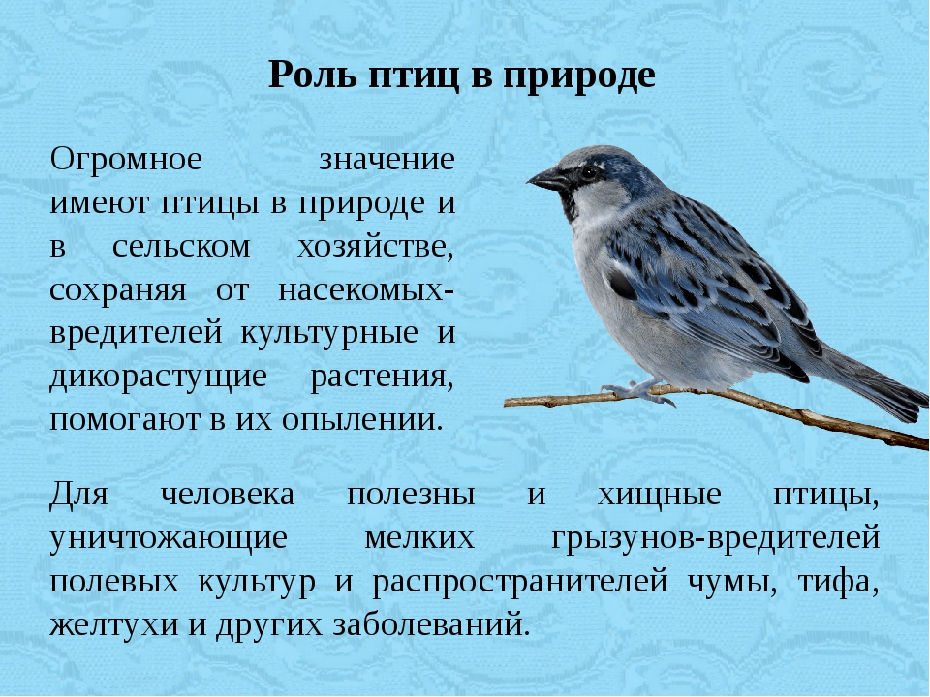
Какая польза от птиц?

Slide 4
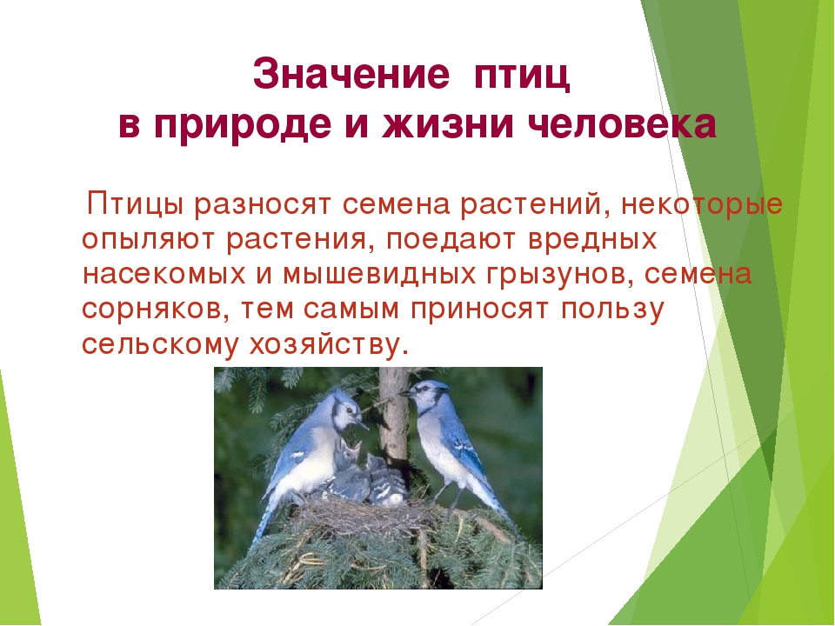

Slide 5
Птицы, благодаря своему удивительному внешнему виду и повадкам, воспеты во множестве сказаний, мифов и легенд во всем мире.
У обско-угорских народов также есть группа птиц к которым особое отношение – их называют священные.
Почему? Давайте узнаем..

Slide 6
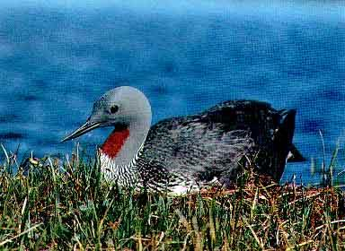
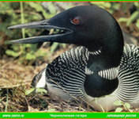
ГАГАРА
ТАХТ
1) Об этой птице сложены песни, стихи, легенды.
Эту птицу у народов ханты и манси не очень любят, считается, что своим жалобным стонущим криком она навлекает несчастье и беду. Но поклоняются ей, ведь по легенде она создала землю.
на мансийском языке - тахт.

Slide 7
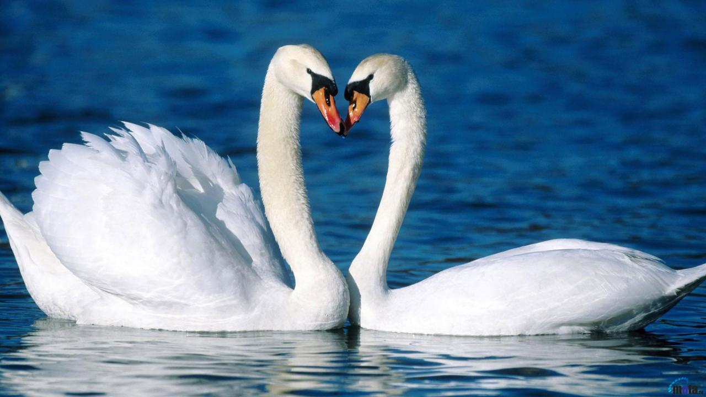
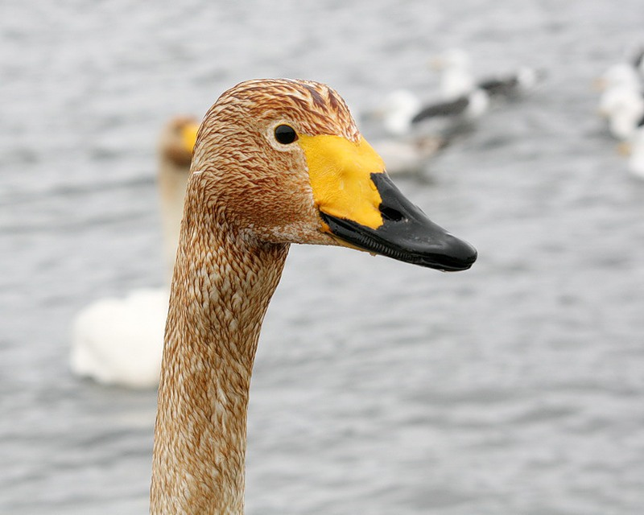
ХОТАӇ
Человек, услышавший эту птицу – считается счастливым.
Услышав песню этой птицы, нужно приостановиться, подумать о жизни, загадать желание…
В жизни эти птицы очень верные, если погибает один из пары, то другой поднимается высоко в небо, падает камнем на землю и разбивается. на мансийском языке – хотан.

Slide 8

Орнамент следующей птицы изображают на детских апах - люльках

Slide 9
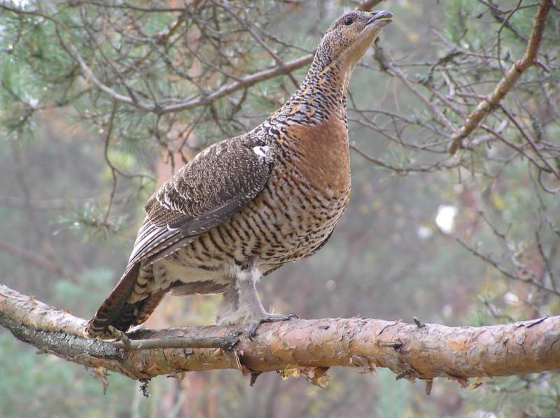
Глухарка – хранительница сна
Глухарь - мансын, щёпыр;
Глухарка - мансын эква;

Slide 10
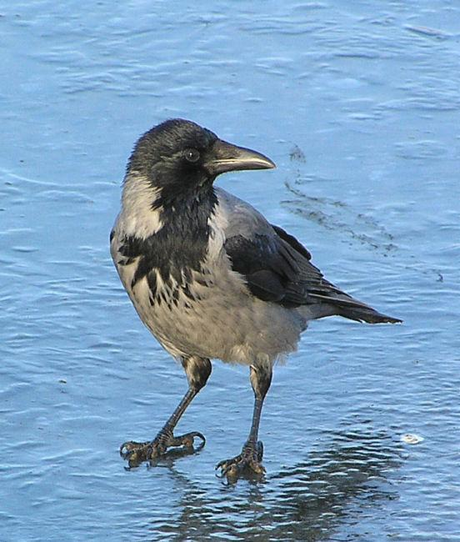
УРИНЭКВА
Это мудрая и гордая птица, не случайно она в сказках приносит живую и мертвую воду.
Живет она 120 лет. Не любит гнездится рядом с человеком.
Нельзя убивать эту птицу – убивший её навлекает на себя несчастье и беду.
Ворона на мансийском языке – уринэква.

Slide 11
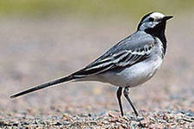
«ВОРЩИК»
Это маленькая птичка, весной появляется одной из первых.
Ее прилет часто совпадает со вскрытием местных рек.
С ее прилетом отмечают детский праздник – «Ворщик хотал»

Slide 12
Назови на русском
МАНСЫН ЭКВА
ТАХТ
ХОТАӇ
УРИНЭКВА
ВОРЩИК

Slide 13
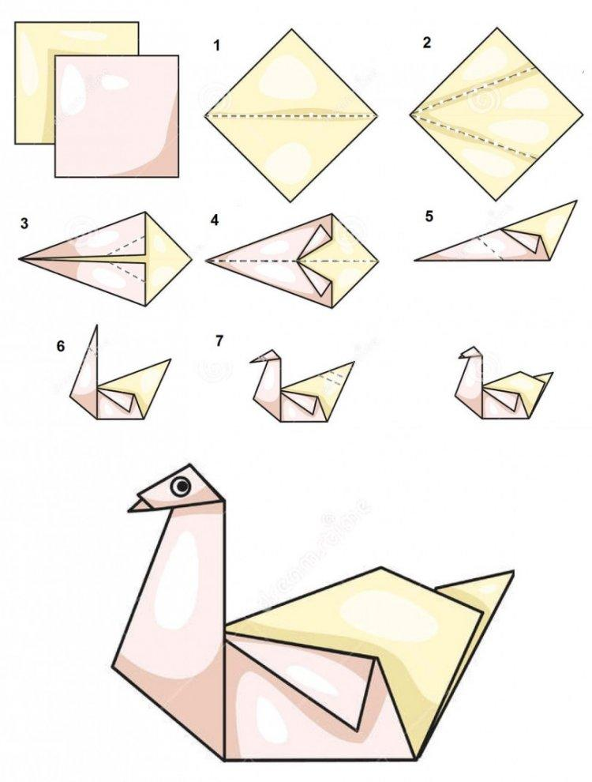
Предлагаю сделать птицу своими руками

Slide 16
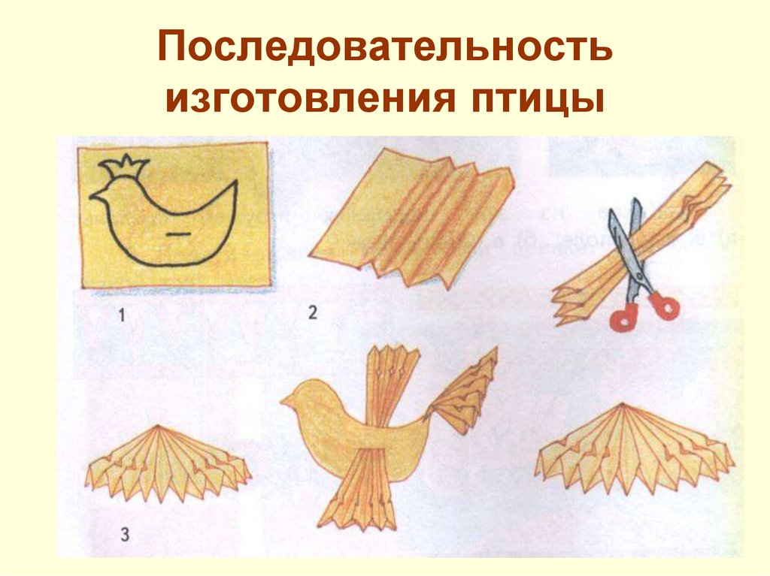

Slide 17
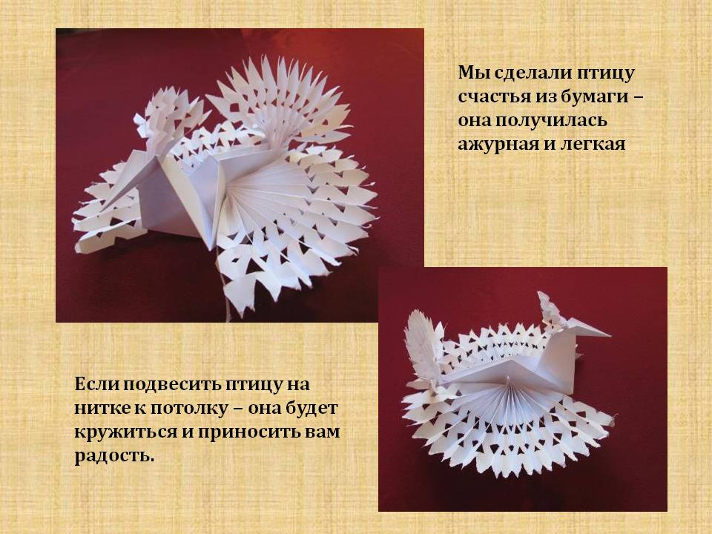

Slide 18
Ос ёмас улум!
Использовать можно бумагу из ненужных журналов – получается разноцветная ажурная птица. Мастерите и отправляйте фото.
norova74@mail.ru
Или по вайберу

